Slide 1



Slide 2

Số?
400
6 411 = ? + 400 + ? + 1
6 409 = 6 000 + ? + 9
6 000
10
10
2
6 412 = 6 000 + ? + 10 + ?
6 410 = 6 000 + 400 + ?
400

Slide 3

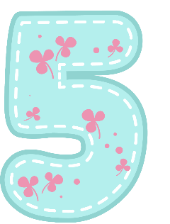












a) Mai có các thẻ từ 0 đến 9. Mai có thể đặt thẻ số nào vào vị trí dấu “?” để được phép so sánh đúng?
>
Mai có thể đặt số 8 hoặc số 9.

Slide 4
b) Mai có tất cả bao nhiêu cách chọn thẻ số phù hợp với yêu cầu trên?
>
Mai có tất cả 2 cách chọn thẻ là chọn thẻ ghi số 8 hoặc thẻ ghi số 9.

Slide 5


>
>

Slide 6








Chọn câu trả lời đúng:
Trường học của Rô – bốt có 1992 học sinh. Nếu làm tròn số học sinh đến hàng trăm, ta có thể nói:
Trường học của Rô – bốt có khoảng:
2 000 học sinh
1 900 học sinh
1 950 học sinh
1 000 học sinh

Slide 7


Người chơi bắt đầu từ ô XUẤT PHÁT. Khi đến lượt, người gieo xúc xắc rồi di chuyển số ô bằng số chấm nhận được. Nếu đến ô màu xanh thì di chuyển theo hướng mũi tên.
So sánh số trong ô đi đến với số ở ô XUẤT PHÁT (3 579). Nếu so sánh sai thì phải quay về ô xuất phát trước đó.
Trò chơi kết thúc khi có người đến được ô CHÚC MỪNG NĂM MỚI.

Slide 8
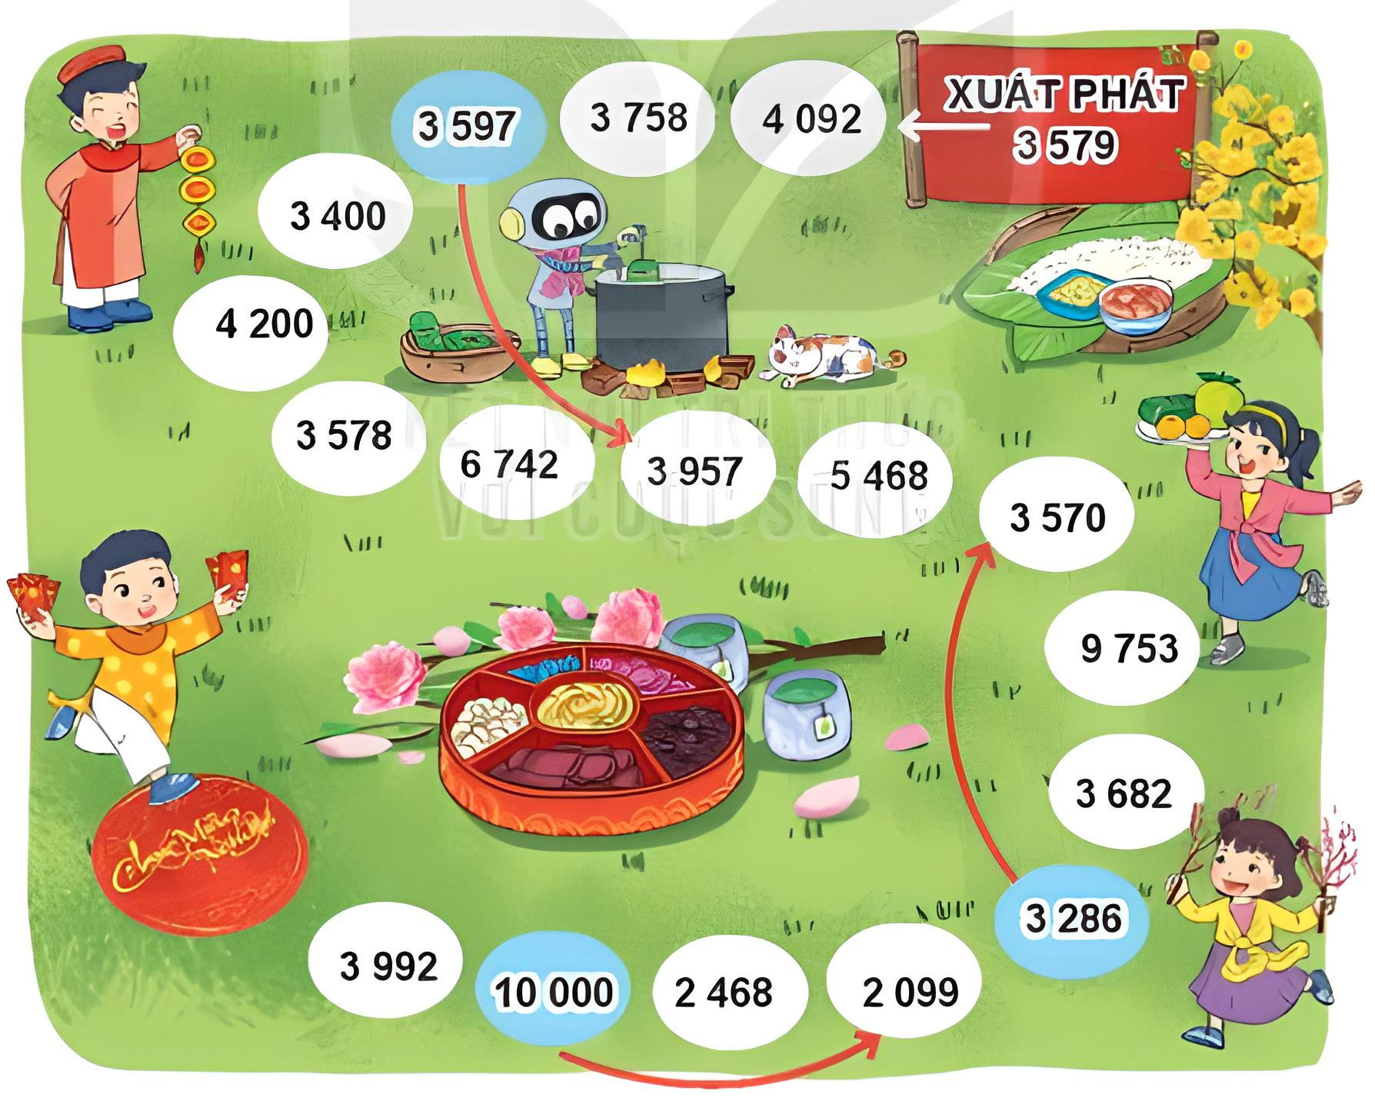

Slide 9




Slide 10



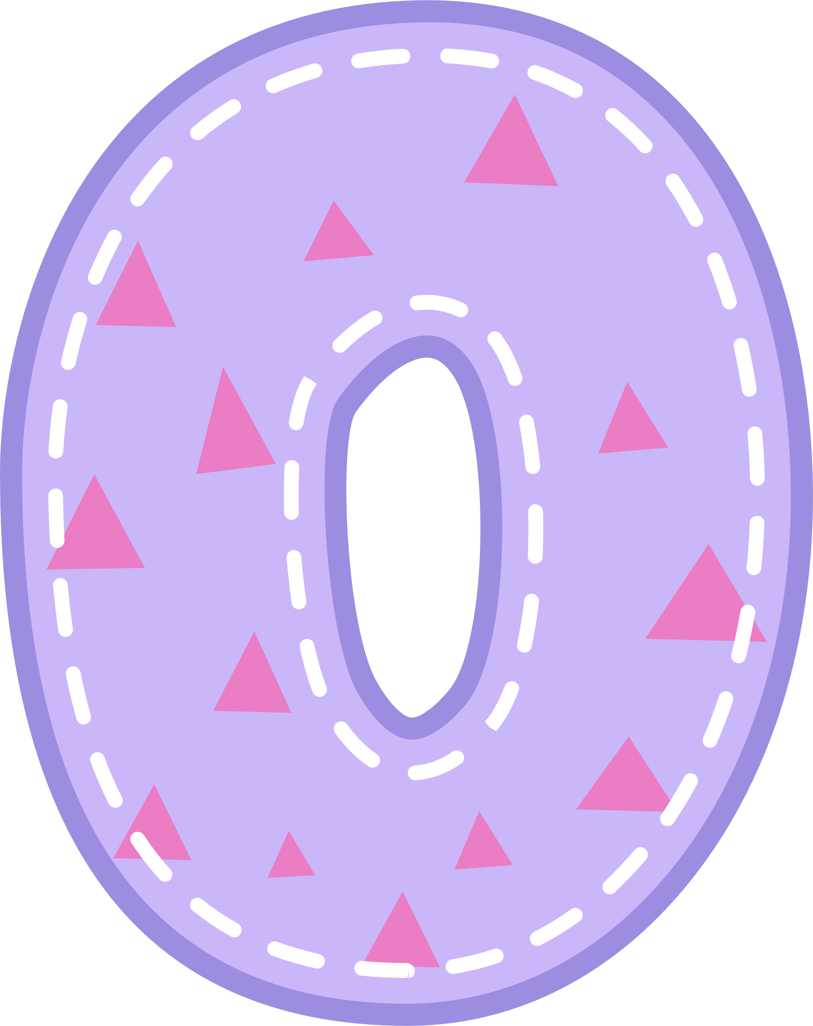

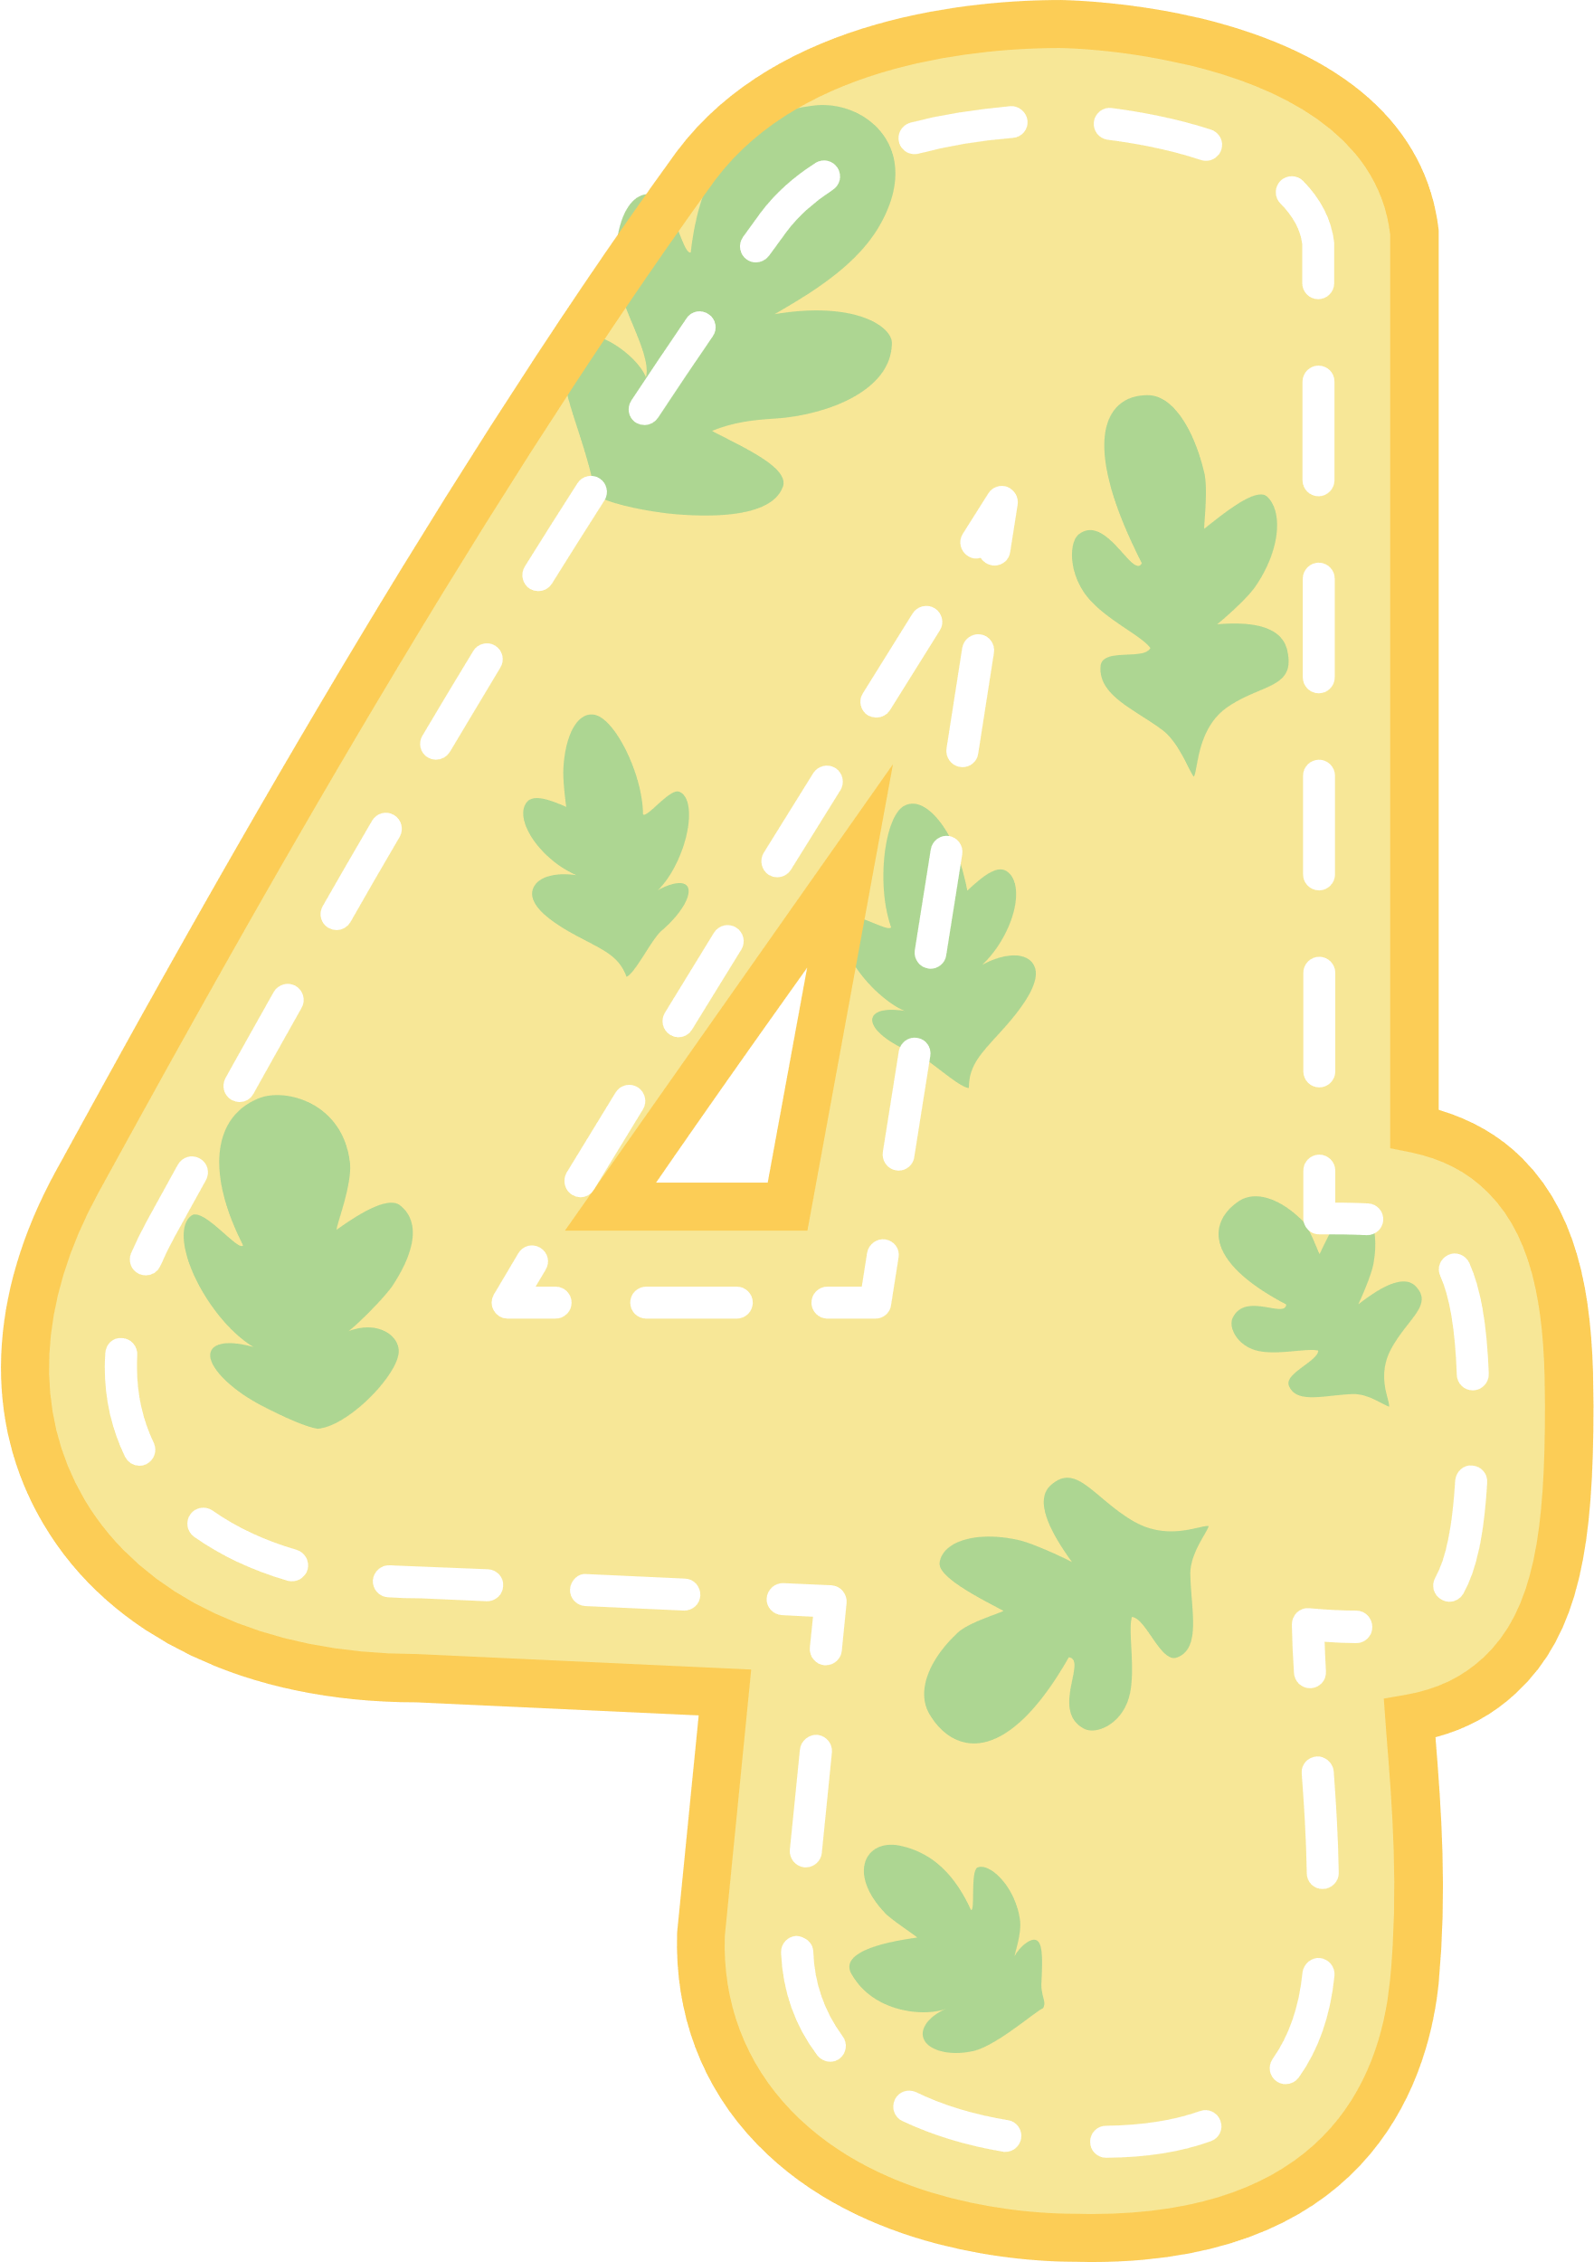



Làm tròn số đến hàng trăm các số sau:

Slide 11

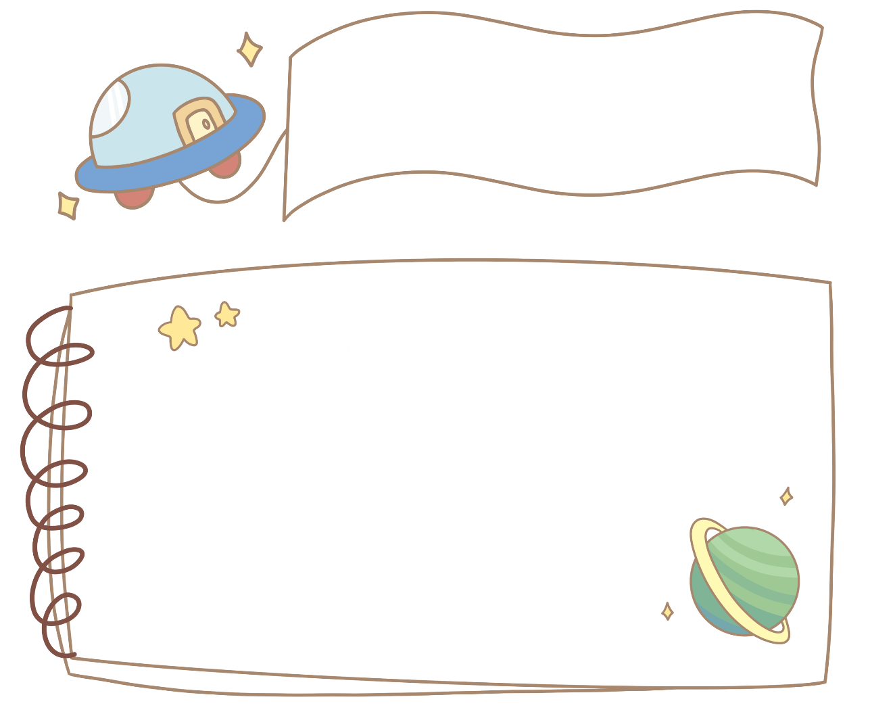
Ôn lại nội dung bài cũ
Chuẩn bị nội dung bài mới

Slide 12



